Slide 1
Actividad con terminal
Integradora

Slide 2
Consigna
Trabajando con VScode
Índice

Slide 3
Consigna
1

Slide 4
Consigna para trabajo en clase
Utilizando la CLI de Git Bash realizar las siguientes consignas.
Crear en tu carpeta de DH el directorio Películas
Crear en tu carpeta Peliculas cinco directorios llamados:
Infantiles
Accion
Terror
Comedia
Romanticas
Crear en la carpeta Infantiles cuatro archivos llamados:
Intenzamente.txt
El juego del miedo.xls
Rapido y furioso.pdf
Titanic.jpg

Slide 5
Consigna para trabajo en clase
Crear en la carpeta Accion cuatro archivos llamados:
Smooth criminal.txt
Diario de una pasion.js
El hexorcista.xls
Cars.jpg
Crear en la carpeta Terror cuatro archivos llamados:
La dama y el bagavundo.png
Yo antes de ti.xls
Que paso ayer.pdf
We will rock you.js

Slide 6
Consigna para trabajo en clase
Crear en la carpeta Comedia cuatro archivos llamados:
Madagaskar.js
Orgullo y prejuicio.txt
IT.xls
Mision imposible.png
Crear en la carpeta Romantica cuatro archivos llamados:
Pocahontas.jpg
Annabelle.js
Los vengadores.js
La mascara.js

Slide 7
Plantilla guía
📂 DH
📂 Peliculas
📂 Infantiles
📂Accion
📂 Terror
📂 Comedia
📂Romanticas
📋Intenzamente 📋 El juego del miedo
📋Rapido y Furioso
📋 Titanic
📋Smooth criminal 📋 Diario de una pasion 📋 El hexorcista
📋 Cars
📋La dama y el bagavundo 📋 Yo antes de ti 📋 Que paso ayer
📋 We will rock you
📋Pocahontas 📋 Annabelle 📋 Los vengadores
📋 La mascara
📋Madagaskar 📋 Orgullo y prejuicio 📋 IT
📋Mision imposible

Slide 8
Validando el Resultado
Una vez realizada la actividad deberemos corroborar el resultado obtenido, ubicándonos en la carpeta peliculas y utilizando el comando: ls -R
Si el resultado coincide con la plantilla guía de la diapositiva anterior resolver las siguientes preguntas
¿Se pueden crear las carpetas del punto 2 en un solo comando? En caso que la respuesta sea positiva escribir el comando
mkdir Infantiles Accion Terror Comedia Romanticas
¿Se pueden crear los archivos del punto 3 en un solo comando? En caso que la respuesta sea positiva escribir el comando
touch “Intenzamente.txt” "El juego del miedo.xls" "Rapido y furioso.pdf" Titanic.jpg
Estando ubicados en la carpeta DH crear una carpeta llamada Prueba dentro de la carpeta Romanticas en un solo comando y escribirlo aquí.
mkdir Romanticas/Prueba
Estando ubicados en la carpeta Romanticas crear una carpeta llamada Prueba2 dentro de la carpeta Accion
mkdir ../Accion/Prueba2

Slide 9
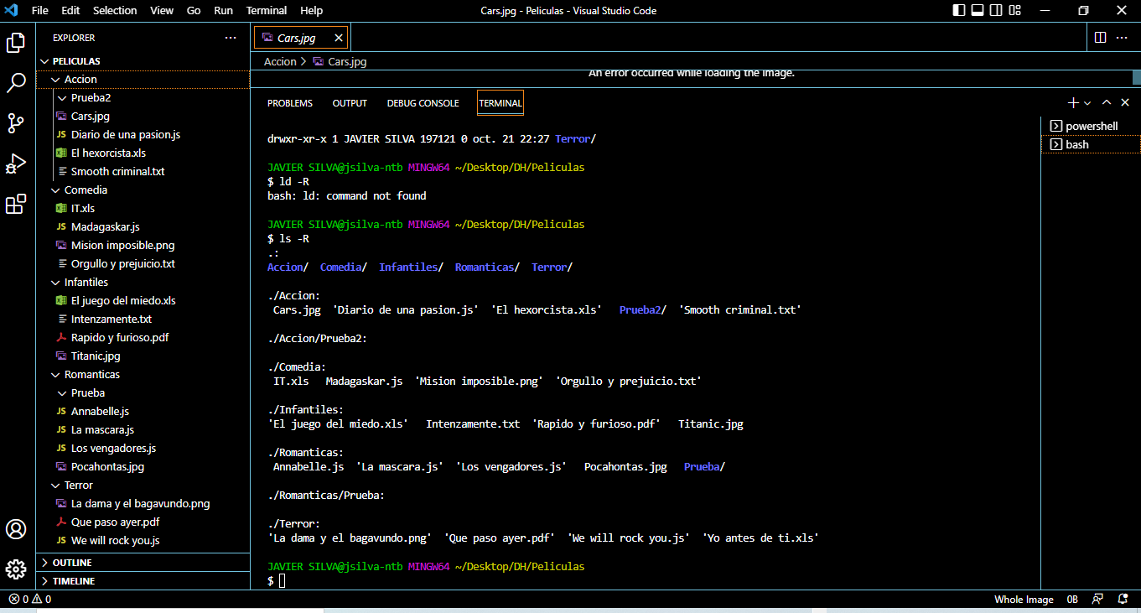
Resultado Etapa 1 Javier Silva

Slide 10
Trabajando con VSCode
2

Slide 11
Integrando en VSCode
Abriremos el VSCode y abriremos una nueva terminal con Git Bash dentro del mismo (Ver guía de instalación de Git Bash).
Mover los archivos que no correspondan a la carpeta con la categoría de película correspondiente.
Estando ubicados en la carpeta DH renombrar los archivos que están mal nombrados debido a faltas ortográficas.
Estando ubicados en la carpeta DH remover (eliminar) los archivos que no sean peliculas y corresponden a canciones en un solo comando c/u.

Slide 12
Integrando en VSCode
Ubicados en la carpeta DH crear el archivo noBorrar.js en la carpeta prueba2. En un solo comando.
Ubicados en la carpeta peliculas mover el archivo noBorrar.js de la carpeta prueba2 a la carpeta prueba. En un solo comando.
Ubicados en la carpeta DH crear un archivo llamado camadax.txt
Ubicados en la carpeta peliculas, mover el archivo IT a la carpeta infantiles. En un solo comando.
Ubicados en la carpeta peliculas eliminar el archivo camadax.txt
Ubicados en la carpeta peliculas eliminar la carpeta prueba. En un solo comando.

Slide 13
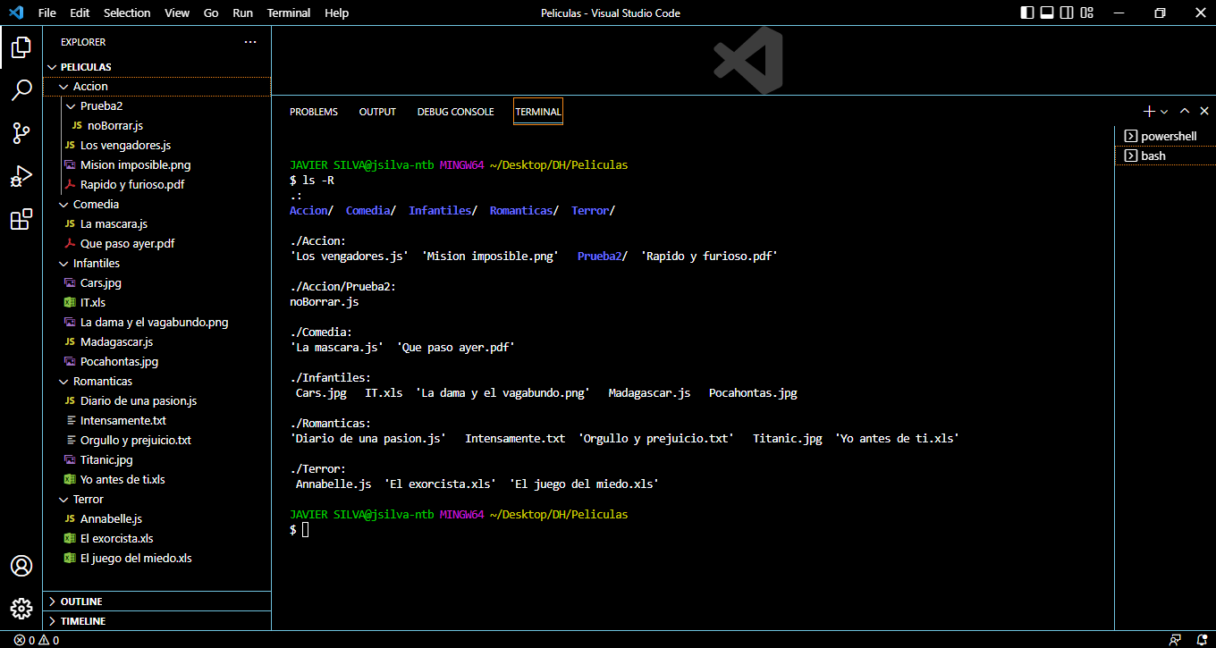
Resultado Etapa 2 Javier Silva

